Slide 1
Софтуер за Управление на Хотели
Планиране
Разработка
Тестване
Мотивация
Анализ

Slide 2
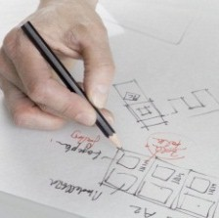
Софтуер за Управление на Хотели
Планиране

Slide 3

Софтуер за Управление на Хотели
Планиране
SUH

Slide 4

Софтуер за Управление на Хотели
Планиране
SUH

Slide 5

Софтуер за Управление на Хотели
Планиране
SUH

Slide 6
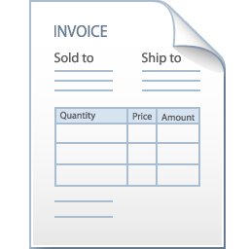
Софтуер за Управление на Хотели
Планиране
SUH

Slide 7

Софтуер за Управление на Хотели
Планиране
SUH

Slide 8

Софтуер за Управление на Хотели
Планиране
SUH

Slide 9

Софтуер за Управление на Хотели
Планиране
SUH

Slide 10
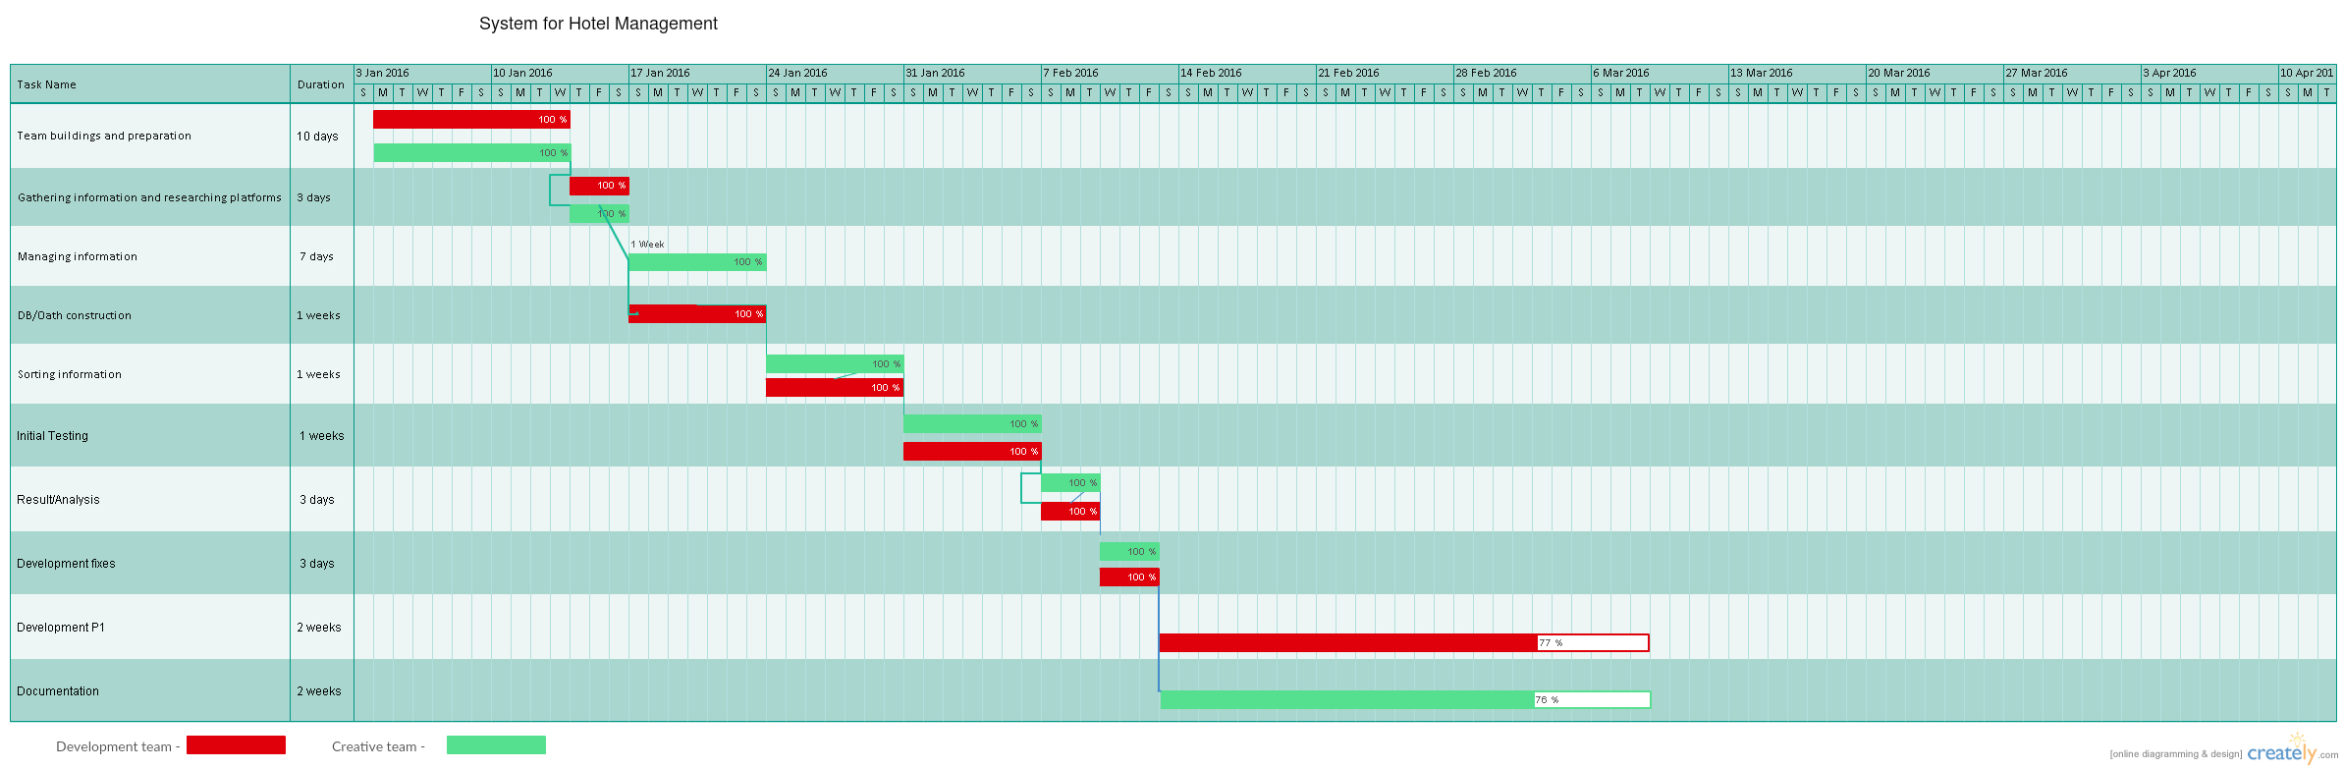
Софтуер за Управление на Хотели
Планиране

Slide 11
Софтуер за Управление на Хотели
Планиране
Name | Duration | Team
Team buildings and preparation | 10 days | Developing team Creative team
Gathering information and researching platforms | 3 days | Developing team Creative team
Managing information | 7 days | Creative team
DB/Oath construction | 7 days | Developing team
Sorting information | 7 days | Developing team Creative team
Initial testing/Coding | 7 days | Developing team Creative team
Result/Analysis | 3 days | Developing team Creative team
Developing fixes | 3 days | Developing team Creative team
Development P1 | 14 days | Developing team
Documentation | 14 days | Creative team

Slide 12
Софтуер за Управление на Хотели
Планиране
Number
1
2
3
4
5
6
7
8
9
10
Name | Duration | Team | Must be done
Team buildings and preparation | 10 days | Developing team Creative team
Gathering information and researching platforms | 3 days | Developing team Creative team | 1
Managing information | 7 days | Creative team | 2
DB/Oath construction | 7 days | Developing team | 2
Sorting information | 7 days | Developing team Creative team | 3,4
Initial testing/Coding | 7 days | Developing team Creative team | 5
Result/Analysis | 3 days | Developing team Creative team | 6
Developing fixes | 3 days | Developing team Creative team | 7
Development P1 | 14 days | Developing team | 8
Documentation | 14 days | Creative team | 8

Slide 13

Софтуер за Управление на Хотели
Мотивация

Slide 14

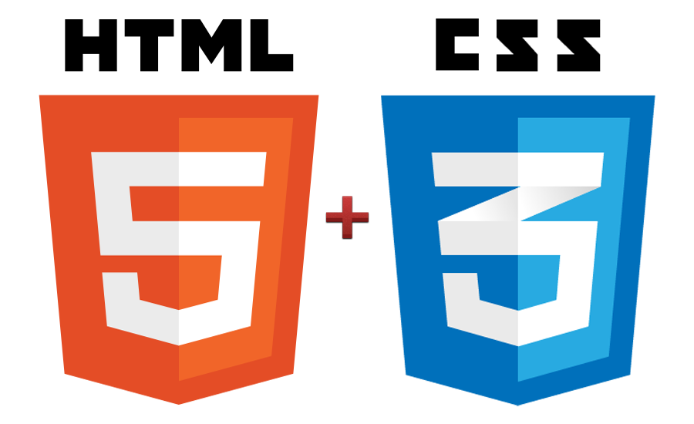


Софтуер за Управление на Хотели

Slide 15
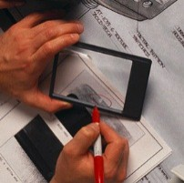
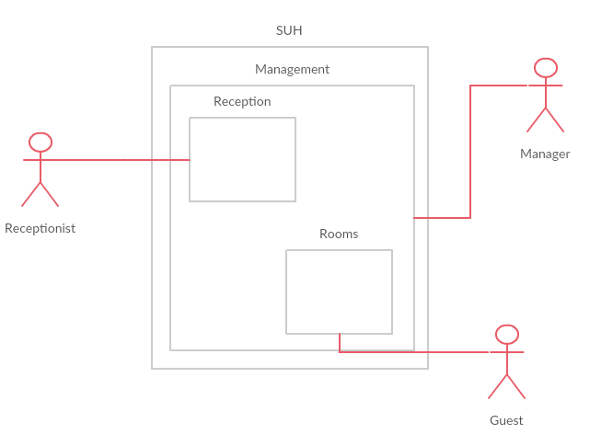
Софтуер за Управление на Хотели
Разработка

Slide 16
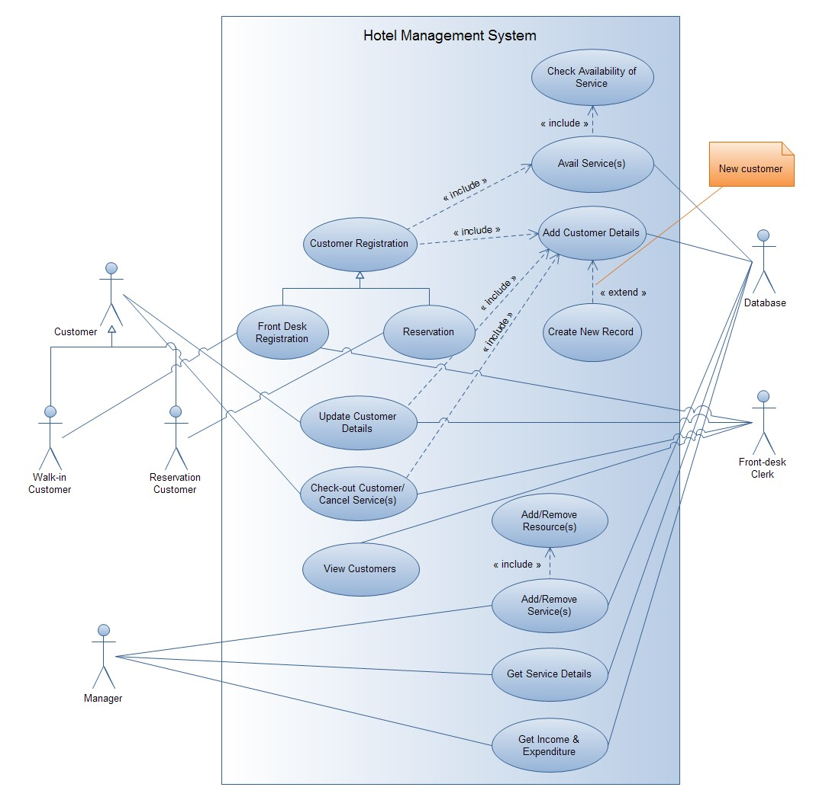
Софтуер за Управление на Хотели
Разработка

Slide 17
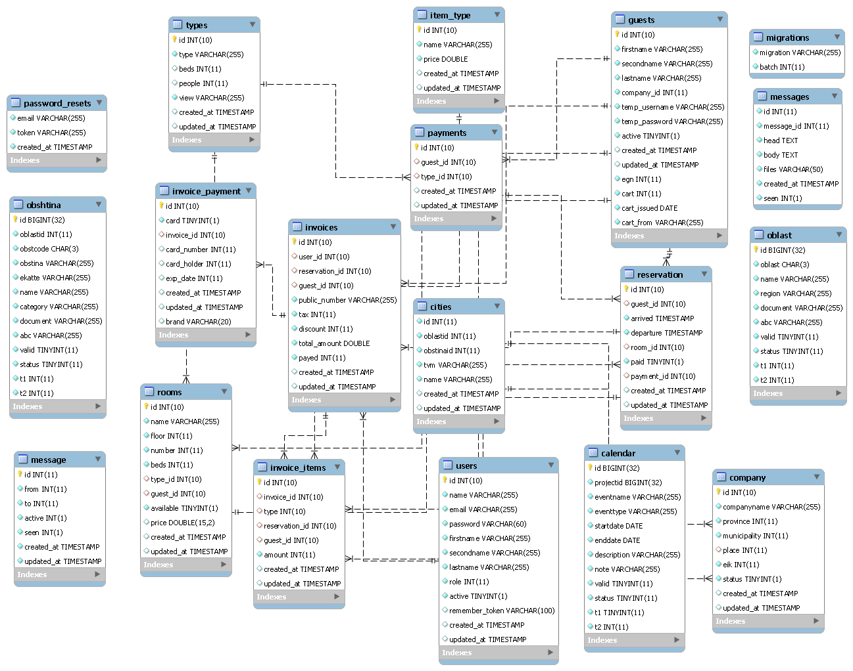
Софтуер за Управление на Хотели
Разработка

Slide 18
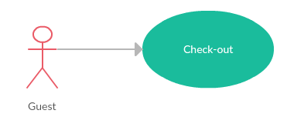
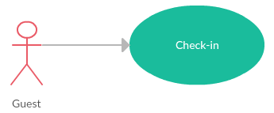
Софтуер за Управление на Хотели
Разработка
Use cases- Guest

Slide 19
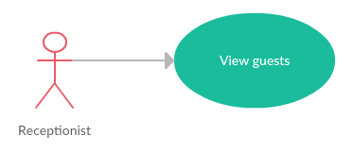
Софтуер за Управление на Хотели
Разработка
Use cases- Receptionist

Slide 20
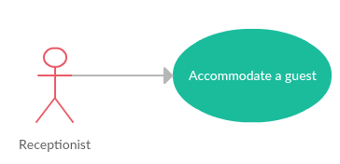
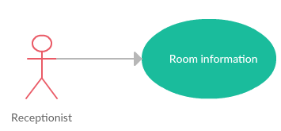
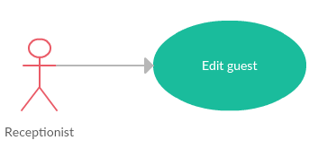
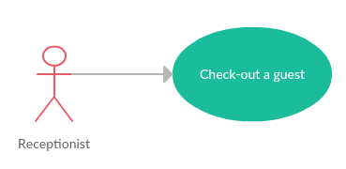
Софтуер за Управление на Хотели
Разработка
Use cases- Receptionist

Slide 21
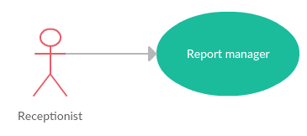
Софтуер за Управление на Хотели
Разработка
Use cases- Receptionist

Slide 22
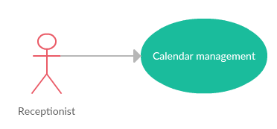
Софтуер за Управление на Хотели
Разработка
Use cases- Receptionist

Slide 23
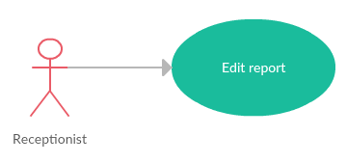
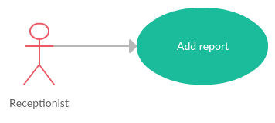
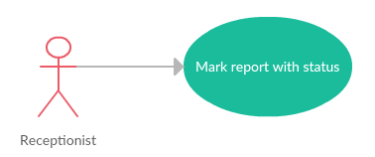
Софтуер за Управление на Хотели
Разработка
Use cases- Receptionist

Slide 24

Софтуер за Управление на Хотели
Разработка
Use cases- Receptionist

Slide 25

Софтуер за Управление на Хотели
Тестване

Slide 26
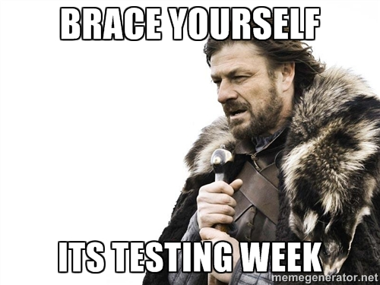
Софтуер за Управление на Хотели
Тестване

Slide 27
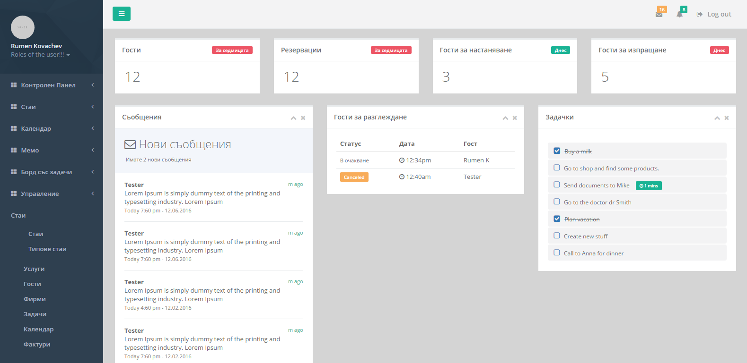
Софтуер за Управление на Хотели
Тестване

Slide 28
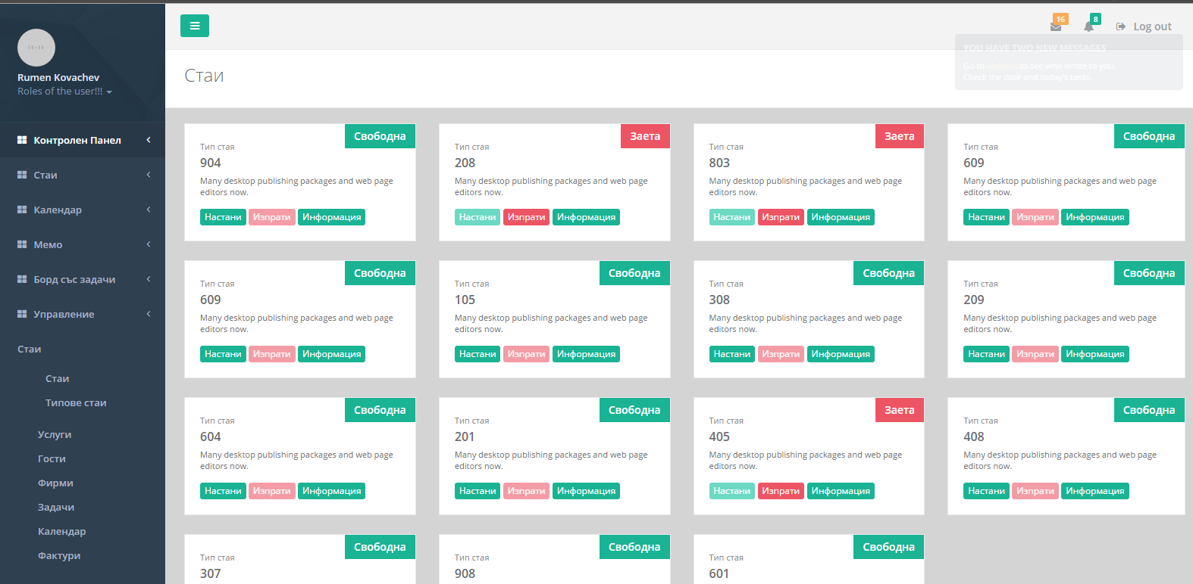
Софтуер за Управление на Хотели
Тестване

Slide 29
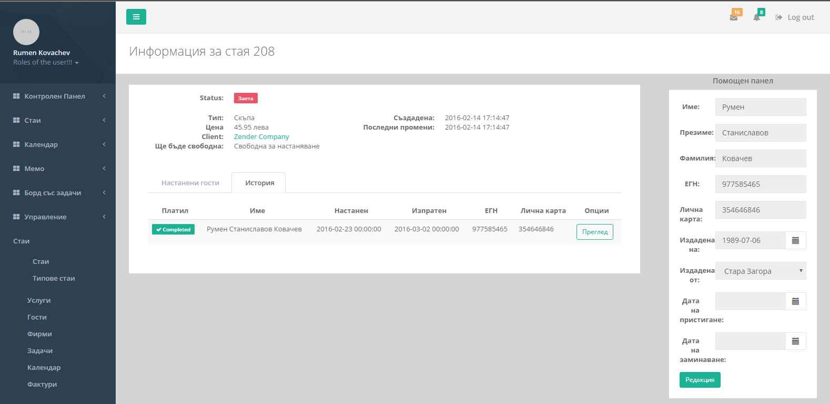
Софтуер за Управление на Хотели
Тестване

Slide 30
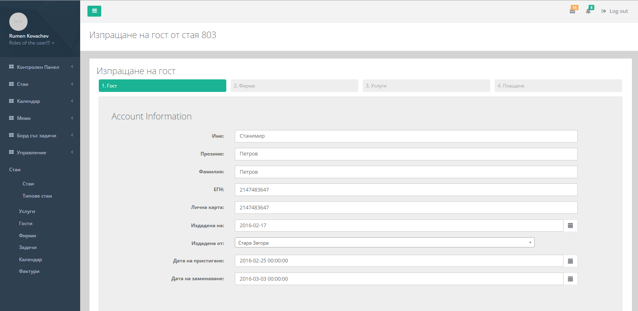
Софтуер за Управление на Хотели
Тестване

Slide 31
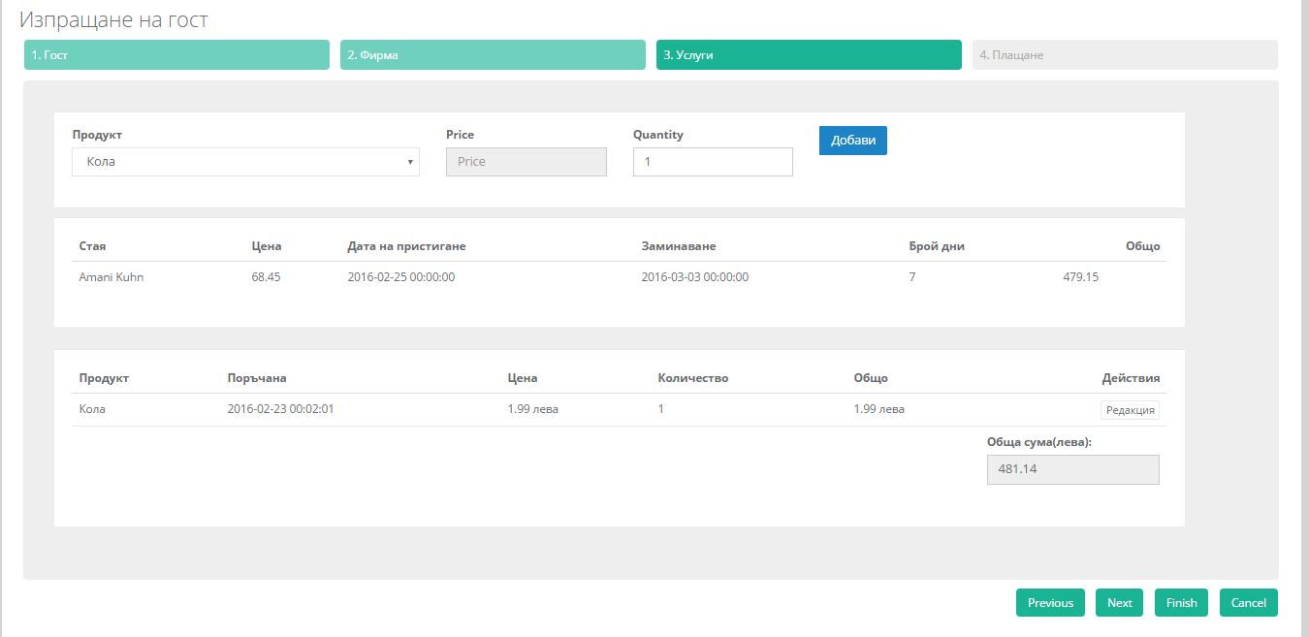
Софтуер за Управление на Хотели
Тестване

Slide 32
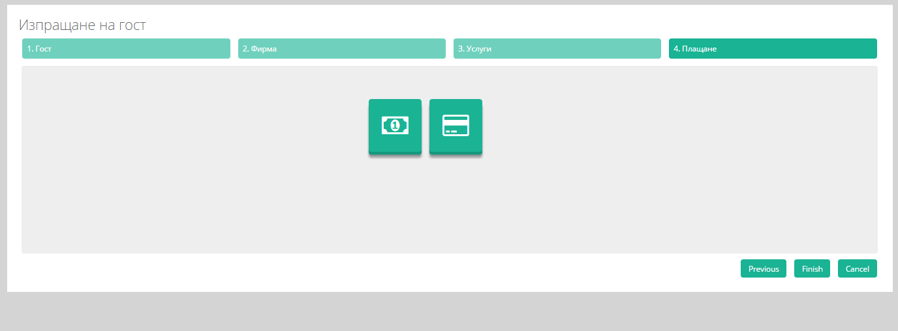
Софтуер за Управление на Хотели
Тестване

Slide 33
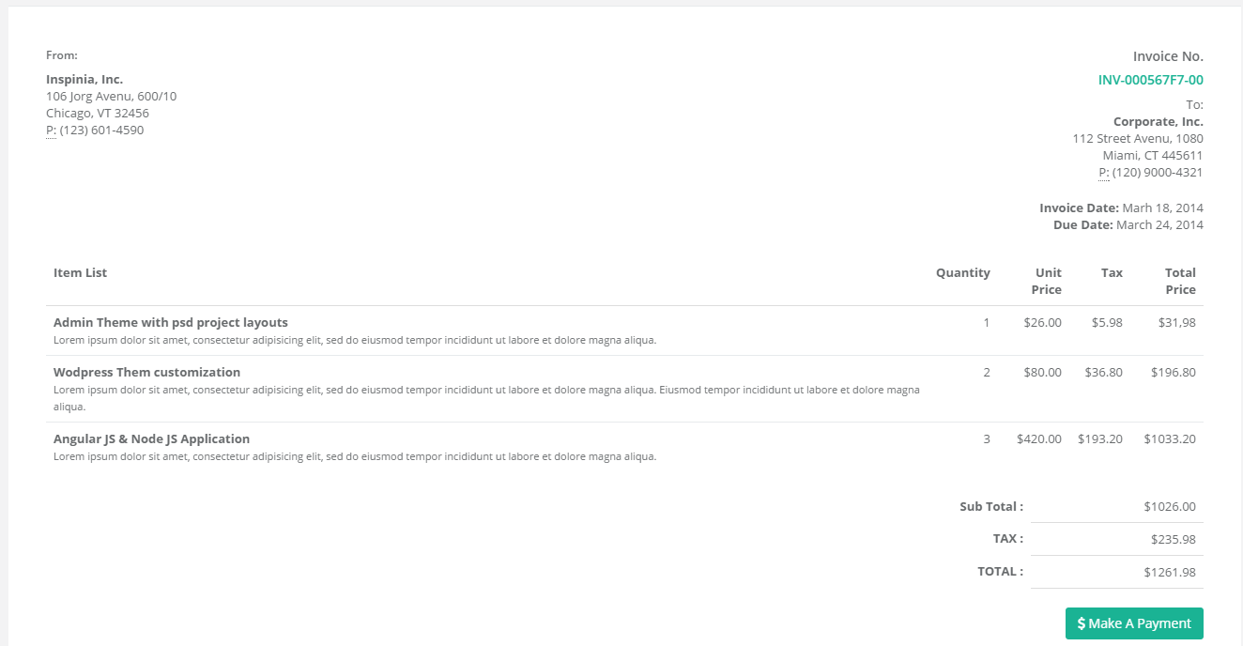
Софтуер за Управление на Хотели
Тестване

Slide 34
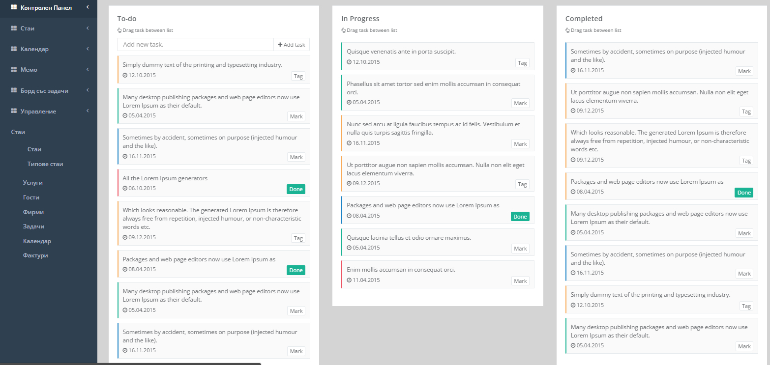
Софтуер за Управление на Хотели
Тестване

Slide 35

Софтуер за Управление на Хотели
Анализ

Slide 36
DURTY MUDDY Ви благодарят за вниманието!

